Slide 1

에이블맥스㈜ 회사소개서
ABLE can do the MAX

Slide 2
01
회사소개
- 에이블맥스㈜ 소개
- 회사 연혁
- 주력 제품 소개
02
국방
- 지능형 해안감시 R/D 신호분석AI 모델 및 I/F 개발
- 그 외 실적
목차
03
항공우주
- 주요 실적
- 웹/오프라인 세미나 현황
04
수소에너지
- 주요 실적
- 웹/오프라인 세미나 현황
05 기타산업 실적

Slide 3
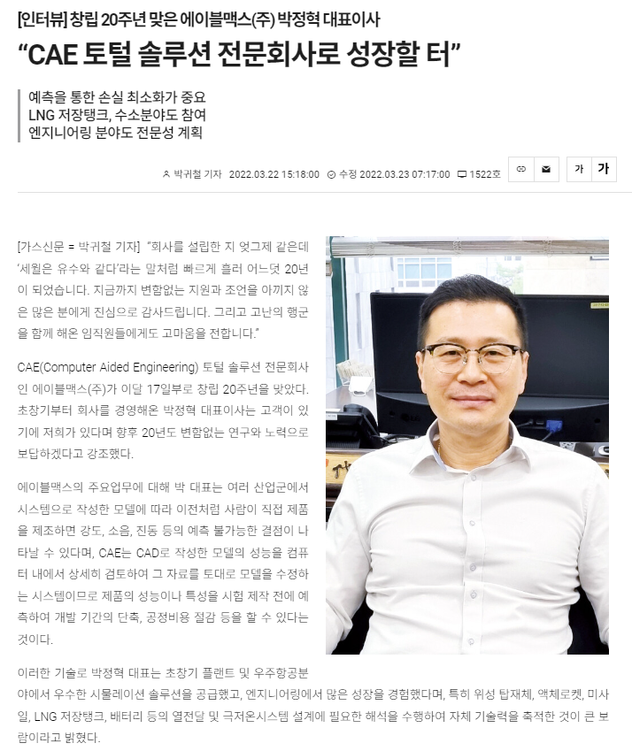
01 회사소개 _ 에이블맥스㈜ 소개
대표자: 박정혁
설립일: 2002년
주업종: CAE Solution 제공 및 기술지원·용역
소재지: 서울특별시 강남구 테헤란로 234, 6층
연락처: 02-539-5212 / info@ablemax.co.kr
“저희 회사의 경쟁력이라면 20년 동안 축적된 산업별
현장 엔지니어링에 대한 지식과 경험이 풍부하다는 것입니다. 이에 만족하지 않고 LNG와 수소 등 에너지 분야와 항공우주 분야에 전문가를 대거 영입하여 해석 영역을 넘어 엔지니어링 분야까지 전문성을 갖추고자 노력하고 있습니다. 최선의 노력으로 국내 대표적인 CAE 토털
솔루션 전문기업으로 발전하겠습니다.”

Slide 4
01 회사소개 _ 회사 연혁
2002년 ~ 2007년
winLIFE 독점계약
기업부설연구소 설립
Airbus D&S 제품군 계약
SYSTEMA 제품군 계약
UM 제품군 계약
Compass 제품군 계약
에이블맥스㈜ 창업/법인 전환
Thermal Desktop, ADINA 독점계약
국내 인공위성 열 제어 분야에 Thermal Desktop도입
ADINA 유체-구조 연성해석 교육 개설
엔지니어링 서비스지원 사업부 개설
2008년 ~ 2014년
2015년 ~ 2019년
산업 디지털 전환 연대 결성식 협약 체결
스크렙밀도를 이용한 전기로 조업방법 특허 등록
국내 최초 ‘지능형 해안감시체계AI학습모델
산업전문인력 AI역량강화사업 교육과정 수료
한국소프트웨어 산업협회 정회원등록
액체수소 BOG 심화 해석기법 세미나 개최
Bentley Systems와 채널파트너 계약 체결
Ansys와 채널파트너 계약 체결
기술혁신형 중소기업취득
NVIDIA GPU 하드웨어 런칭
예지정비방법 및 장치 특허 등록
Airbus D&S Dynaworks 런칭
기업부설연구소 인정 신고
2018년 강소기업 확인서 취득
선박의 에너지효율 예측 시스템 및
에너지효율 예측 방법 특허 등록
OptaQ 런칭
일하기 좋은 중소기업 선정
2020년 ~ 2023년

Slide 5











01 회사소개 _ 주력 제품 소개
CAE (Computer Aided Engineering)
Ansys 시뮬레이션 프로그램
다중물리현상 해석에 특화된 유한요소 해석 툴
ADINA
우주환경전문 해석 소프트웨어
Systema
Thermal Desktop을 사용하는 유저의 최적화 툴
Veritrek
내항성 및 열유동, 구조해석 통합 툴
Tdyn
볼트/너트 해석 전문 프로그램
BoltApp
피로해석 전문 프로그램
winLIFE
기계 및 기구 동역학 해석 툴
UM
배관응력해석 및 설계 프로그램
AutoPIPE
ICT (Information and Communication Technology)
AI기반 빅데이터 분석 플랫폼
OptaQ
테스트 및 시뮬레이션 포괄적인 통합 소프트웨어
Dynaworks

Slide 6



국방

Slide 7
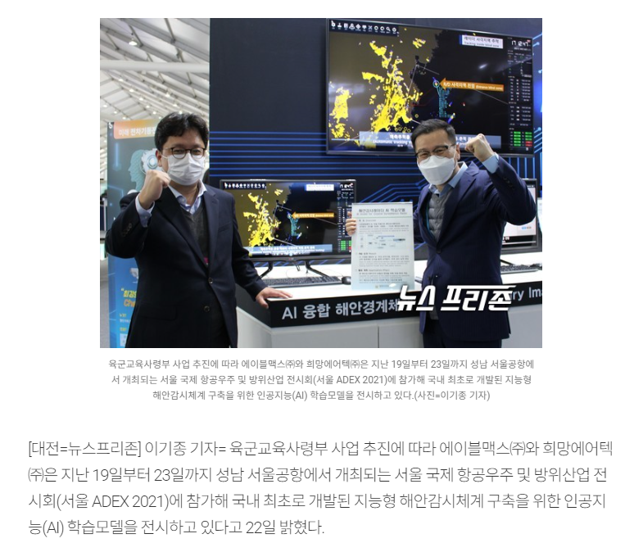











02 국방_지능형 해안감시 R/D 신호분석AI 모델 및 I/F 개발
국내 최초 ‘지능형 해안감시체계 AI 학습모델’을 개발한
국내 굴지의 기업 에이블맥스㈜
대한민국의 지역적 및 환경적 특성에 따라 적이 해안으로 침투할 수 있는 위협은 항시 존재하고 이에 대비해야 한다.
기존
표적신호
수기작성
미확인선박 발견 시
유관기관 협조
운용인력의
숙련도문제
개발 후
빅데이터를 활용해 상황분석 후
관심/의아선박으로 구분
종합 분석을
시각화 화면으로 송출
효과
작전 효율성과 편의성 높임
소형표적의 탐지와 표적 신뢰도 향상
Notes:
배경: 대한민국의 지역적 및 환경적 특성에 따라 군사적 대응면에서 적이 해안으로 침투할 수 있는 위협은 항시 존재하고 이에 대비해야 한다.
개발 전:
1. 레이더화면에 표시되는 모든 표적신호를 육안으로 식별 후 수작업으로 정보 입력
2. 미확인 선박 발견 시 유관 기관에 일일이 협조 및 확인 구하는 불편함
3. 병력감축 등 군사적 개편에 따른 운용인력의 숙련도 및 집중도 문제 발생
개발:
1. 빅데이터를 활용해 책임해역환경과 상황을 분석하고 이상 패턴을 보이는 선박을 관심/의아 선박으로 구분
2. 취약 지역과 시간을 종합 분석해 운용자에게 정보를 제공하고 시각화 화면으로 송출
효과:
1. 해안감시 레이더 운용과정에 AI를 적용함으로써 작전 효율성과 편의성을 높임
2. 현재 운용 중인 장비 뿐만 아니라 향후 전력화될 신형장비에도 적합하도록 각종 신호정보를 융합해 소형 표적의 탐지와 표적 신뢰도를 향상시킴

Slide 8
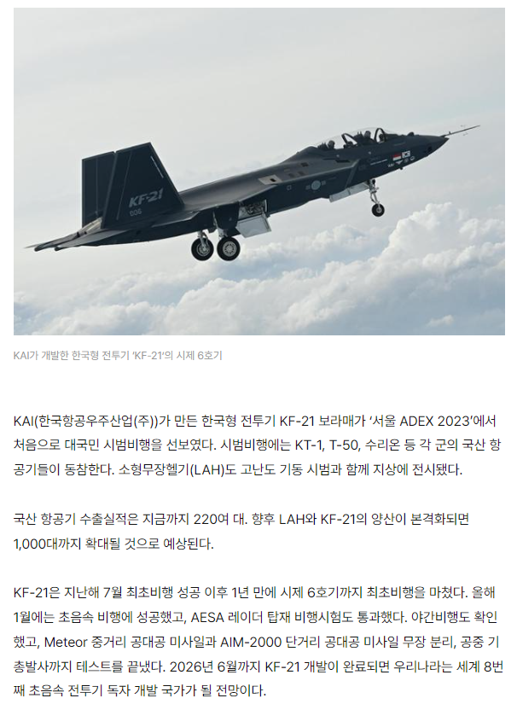
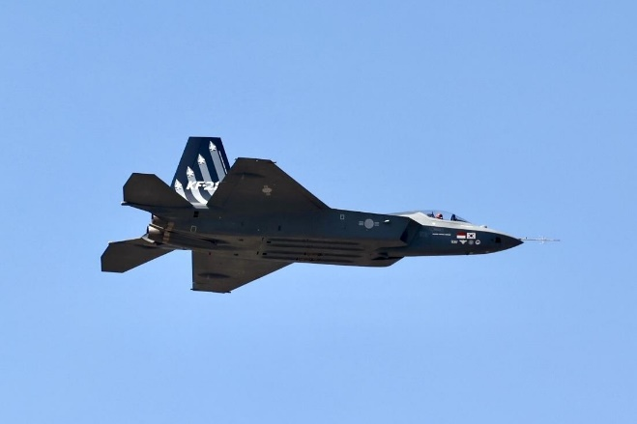
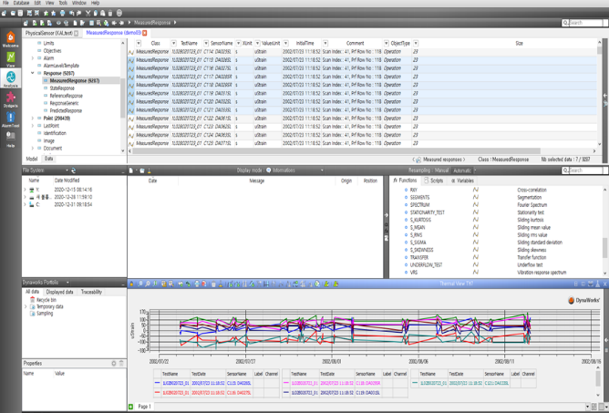
02 국방_KF-21 비행시험 DB구축
에이블맥스㈜, 대한민국 초음속 전투기 KF-21 비행시험
데이터베이스 구축 지원에 힘쓰다!
목적
KF-21 시험 수행 중 획득되는 다양한 데이터들을 관리하고 편집하기 위해 통합 데이터베이스 구축이 요구됨
신속한 데이터처리 및 인적 오류 감소와 비행조건에 따른 온도 영향성을 사전에 예측하여 대응 가능하게 함으로써 즉각적인 비행시험 지원 및 항공기 개발 일정을 준수하기 위함
결론
KF-21 시험 수행 중 획득되는 데이터를 활용하기 위한 DB구축, 효율적 관리를 위한 DB모델 개발 적용
사용자 맞춤기능을 이용하여 데이터분석에 활용할 수 있도록 지원 등

Slide 9
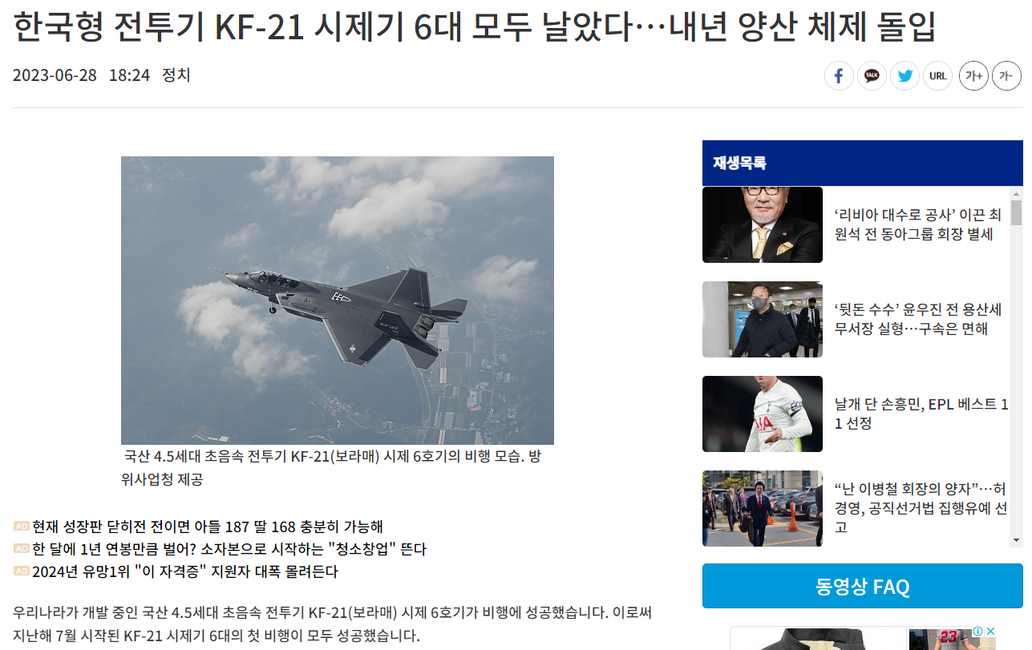
02 국방_그 외 실적_KF-21 시험 비행 빅데이터를 활용한 상태기반정비를 위한 AI 융합 기반 기술
KF- 21 양산/운영 시 총수명주기 비용 최소화 및
운영 가동률 향상 목표로,
체계개발부터 상태기반 정비(CBM+)를 위한
AI 융합 기반기술 확보가 핵심!
구현방안
데이터 수집 대상, 변수 선정, 획득 및 데이터웨어(DB) 구축
CBM+분석 및 모델 구현
협력기관과 협력을 통한 시험 및 검증
최종목표
KF-21 시제기의 AMAD와 L/G 구성체계에 대한 상태진단 및 고장예지 들을 적용할 상태기반정비(CBM+)를 위한 AI융합 기반기술 개발
상태기반정비(CBM+)를 위한 AI융합 기반기술 개발을 통하여 KF-21 항공기의 총수명주기체계관리(TLCSM)비용 관점에서 비용 절감 및 운용 가동률 향상을 할 수 있는 CBM+ 기반기술 확보

Slide 10
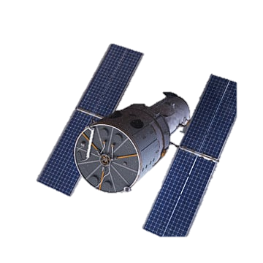
항공우주

Slide 11
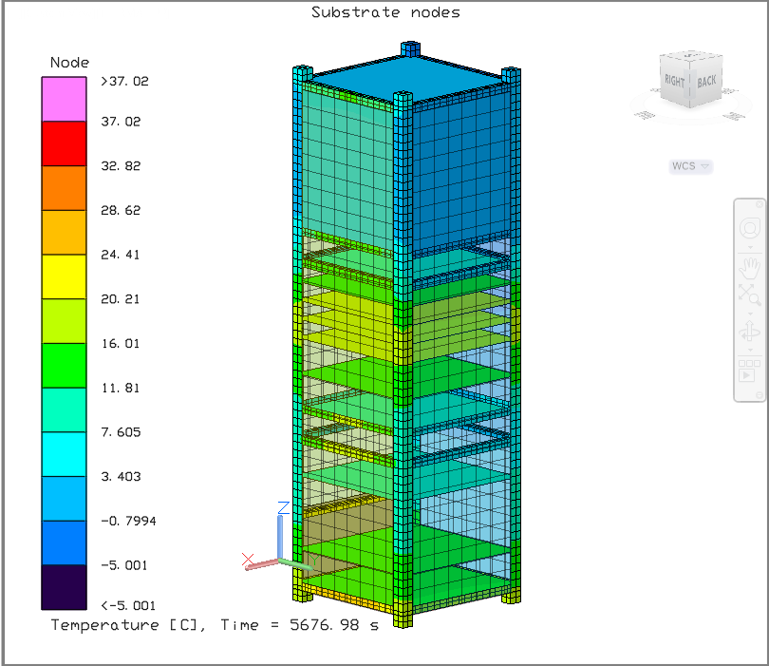
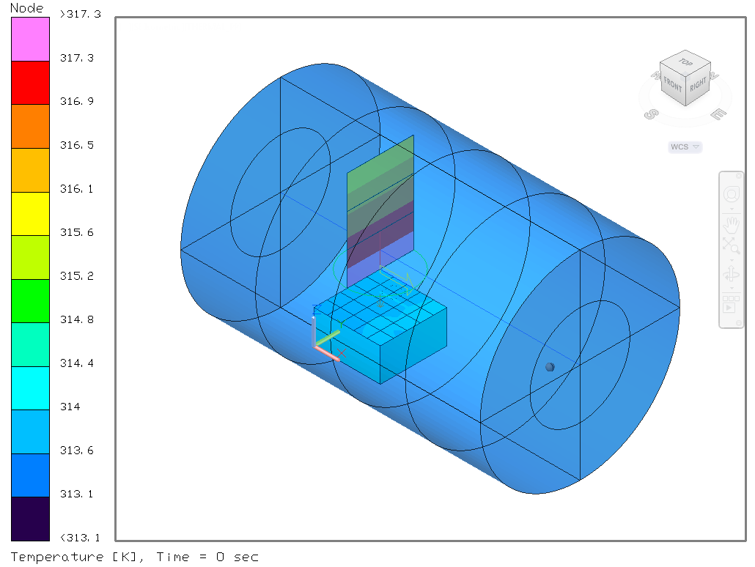
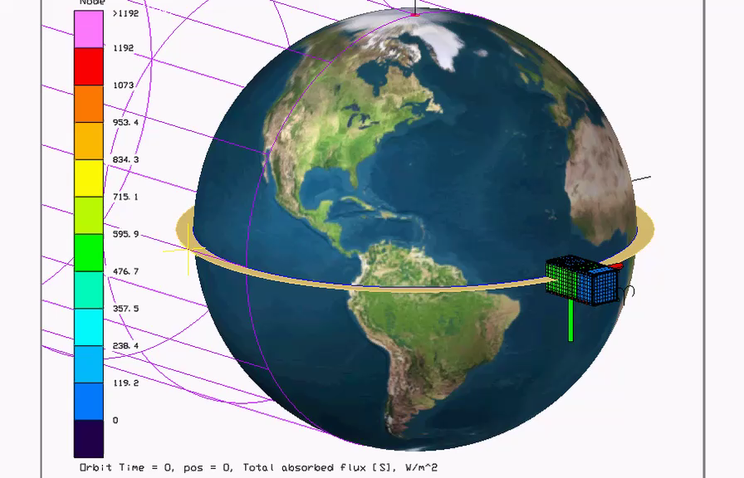
03 항공우주_해석 시뮬레이션 예시

Slide 12
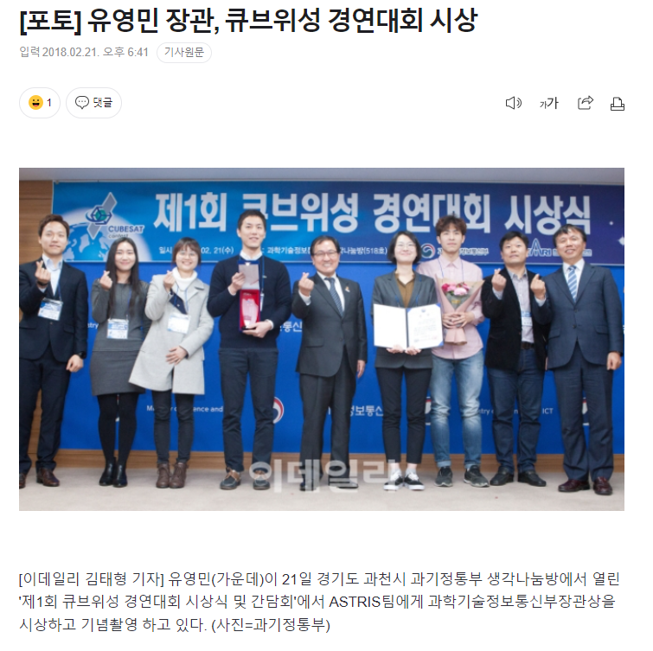
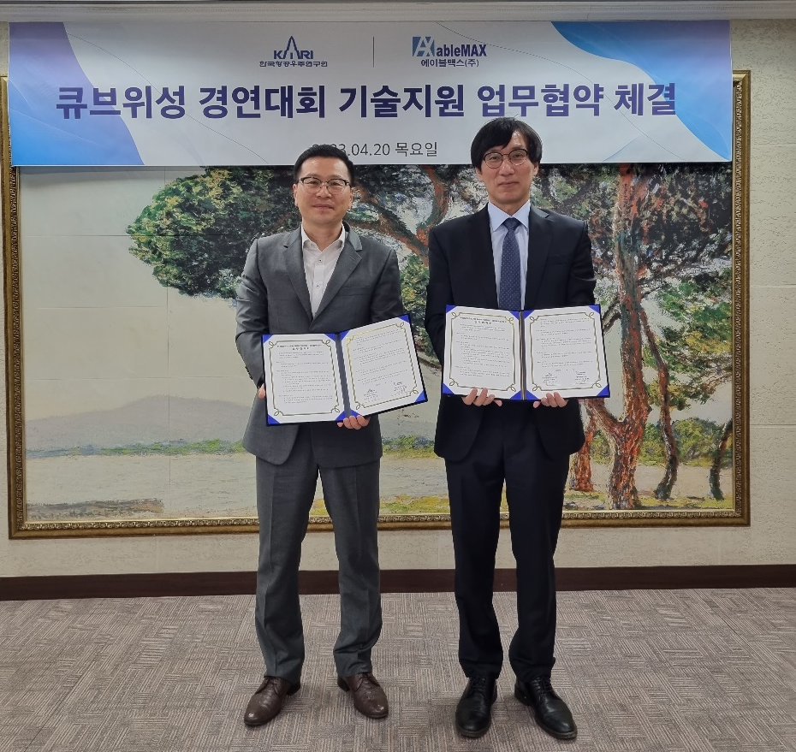
03 항공우주_주요실적_큐브위성 경연대회 기술지원 업무협약 체결
에이블맥스㈜, 국내 큐브위성경연대회 참가생들을
위한 열해석 기술지원 출격!
과학기술정보통신부가 주최하고 한국항공우주연구원이 주관한 큐브위성 경연대회는 초소형위성에 대한 이해를 높이고 국내 대학(원)생과 산업체에게 큐브위성을 직접 제작할 기회를 제공하기 위해 마련된
대회이다.
에이블맥스㈜는 큐브위성 경연대회의 성공적 수행을 위해 열해석 기술지원에 대하여 한국항공우주연구원 아카데미와 MOU를 체결하였다.

Slide 13
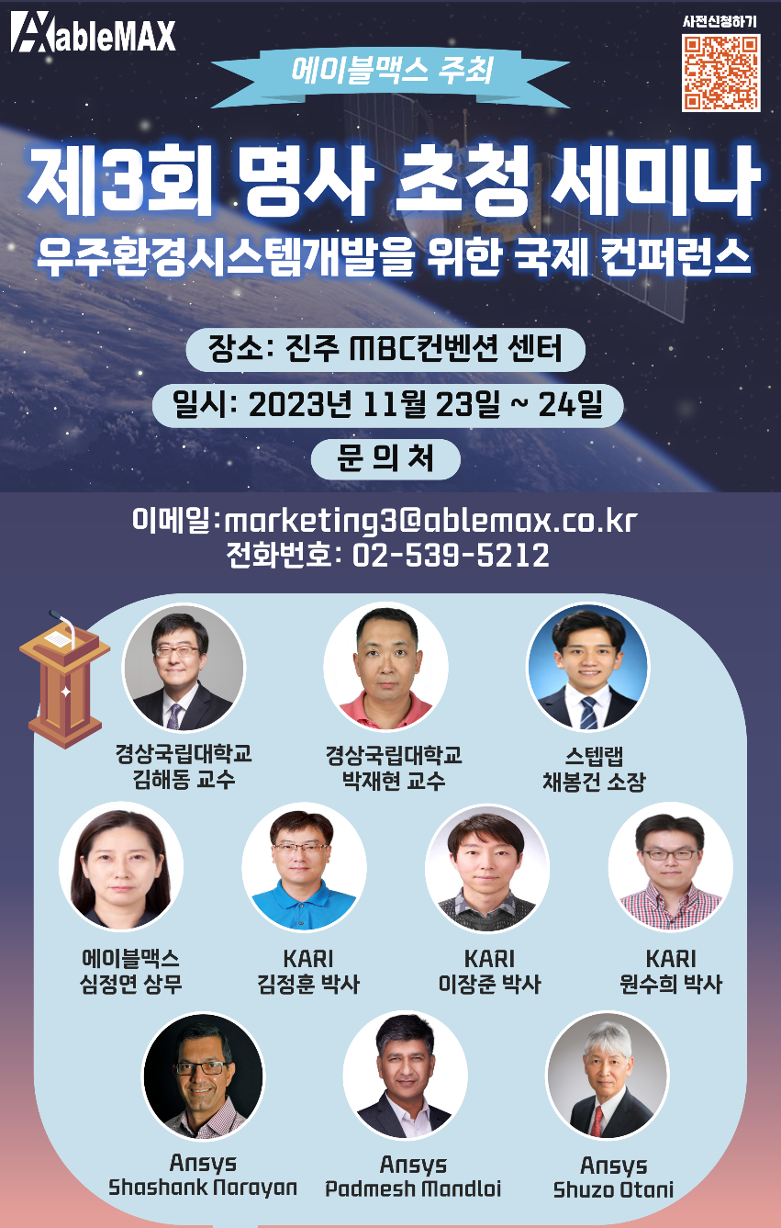
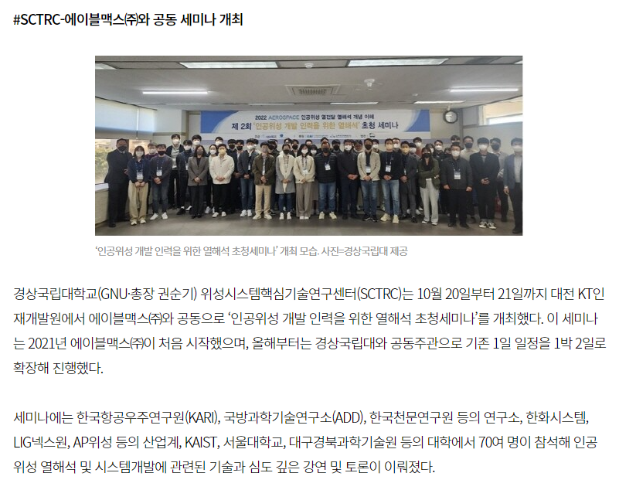
03 항공우주_주요실적_진주시와 합작 국제컨퍼런스 개최
진주시와 합작하여 우주환경시스템개발을 위한
국제 컨퍼런스를 개최하는 에이블맥스㈜

Slide 14
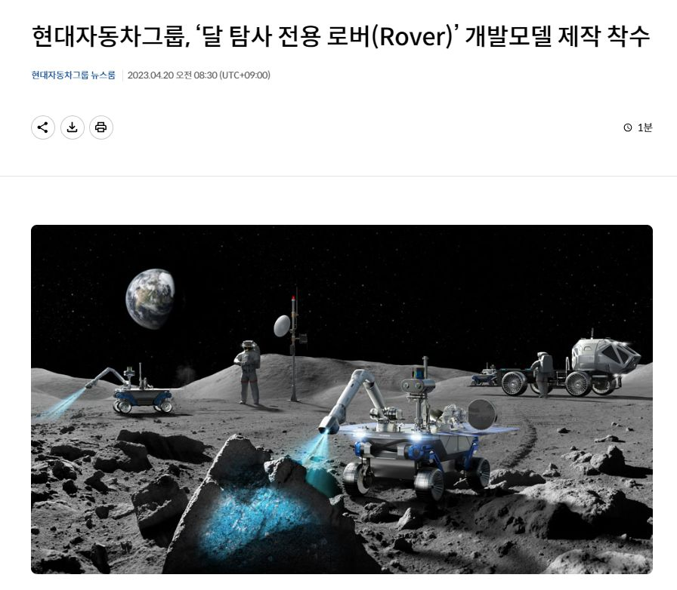
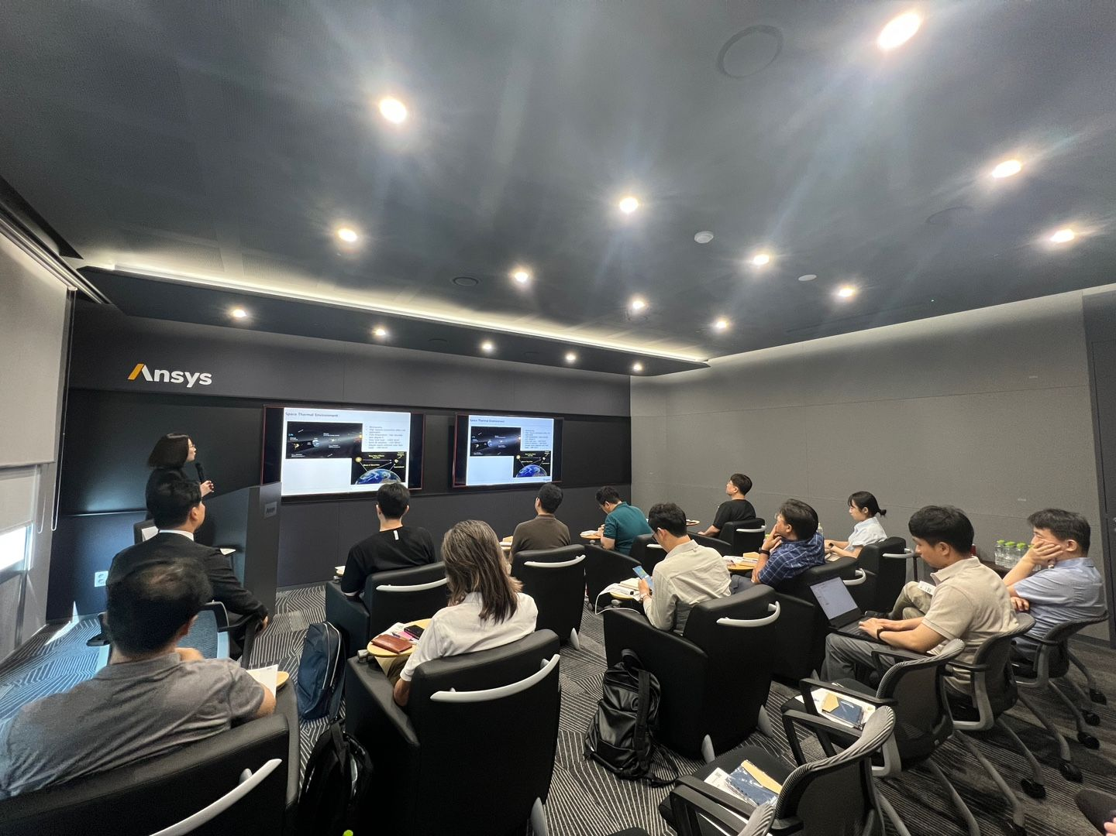
03 항공우주_주요실적_현대달탐사로버 개발 세미나 주최
에이블맥스㈜가 한국항공우주연구원, 한국원자력연구원,
한국자동차연구원과 함께 현대자동차 달탐사 전용
로버 개발을 위한 세미나 주최한다!
에이블맥스㈜의 심정연 상무는 우주 및 달 환경의 이해와 Thermal Desktop을 활용한 달 탐사로버 개발을 위한 필수 해석방법 및 해외 달 탐사 로버 해석 사례를 발표했다.

Slide 15
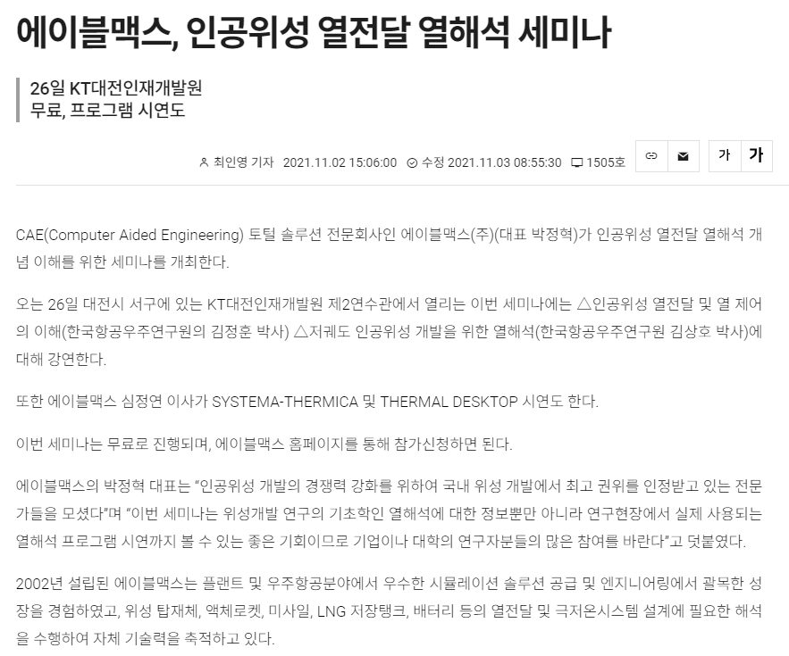
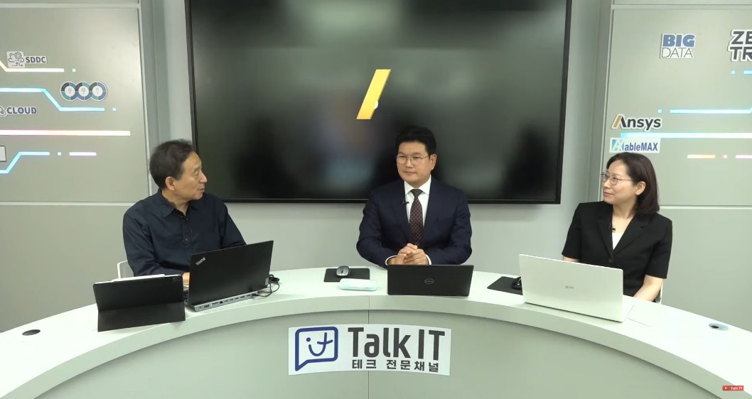
03 항공우주_주요실적_웹/오프라인 세미나 현황
국내 인공위성 개발의 경쟁력 강화를 위해
꾸준히 세미나를 열어 기여를 하는 에이블맥스㈜
2023년 항공우주 산업을 위한 웨비나 진행 현황
4월 13일 열해석 분야의 디지털트윈기법 활용
8월 31일 우주환경해석 Tool Systema Thermica & Power 웨비나
9월 19일 우주항공 산업의 버츄얼 트윈과 극저온시스템 설계 해석 솔루션 소개
10월 5일 우주환경해석 Tool Systema Dosrad & Plume 웨비나

Slide 16

수소

Slide 17
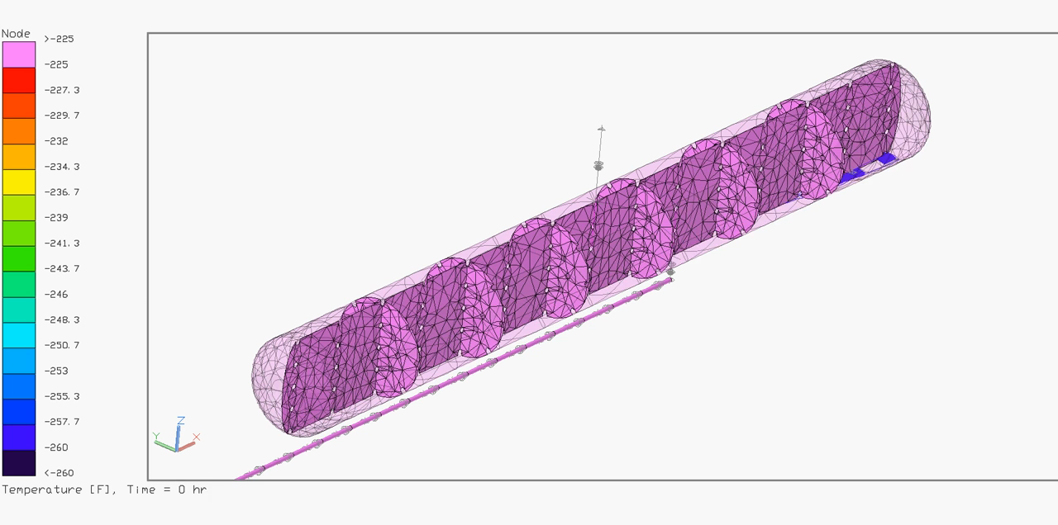
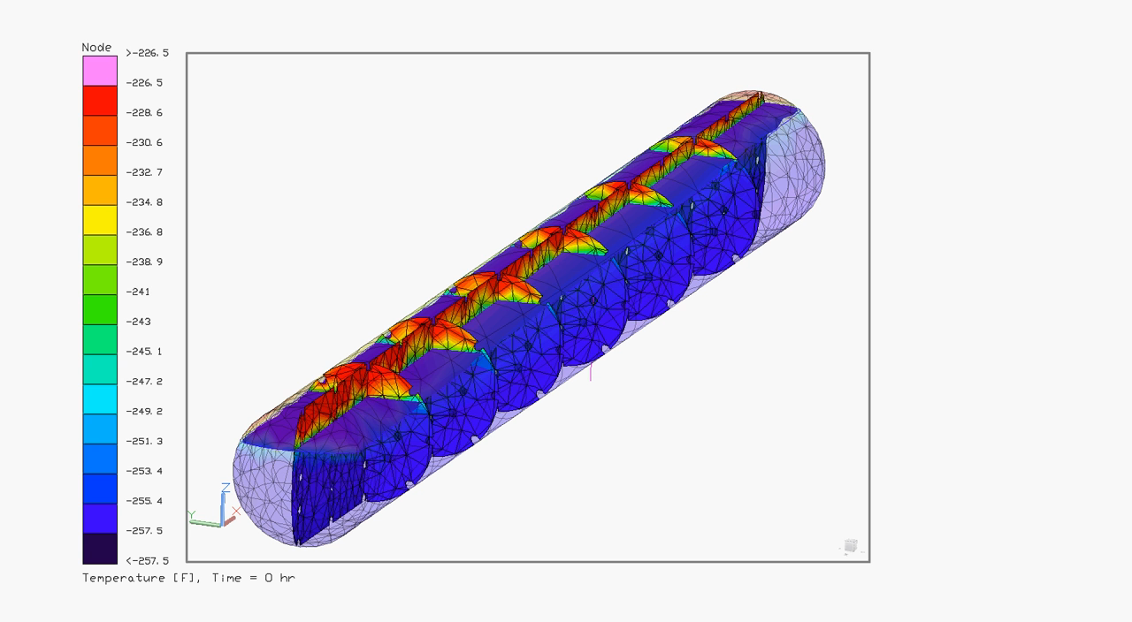
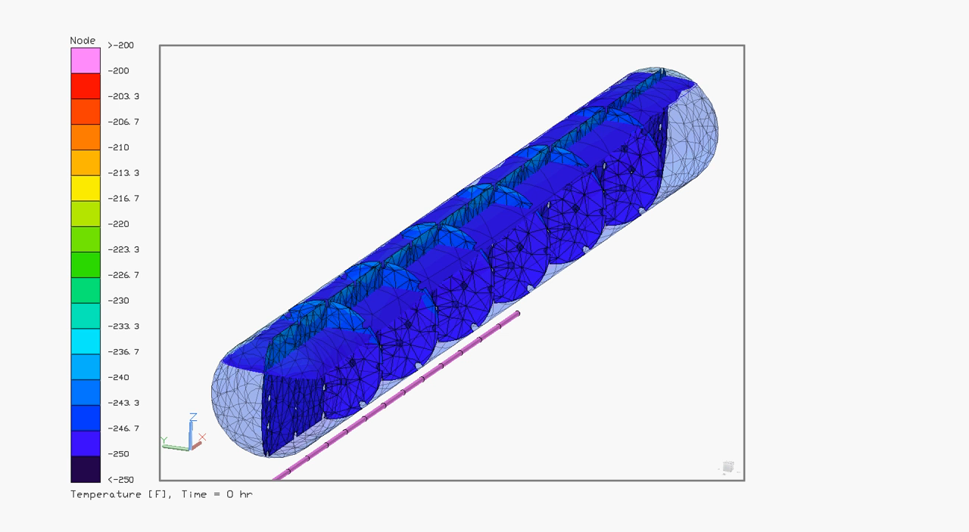
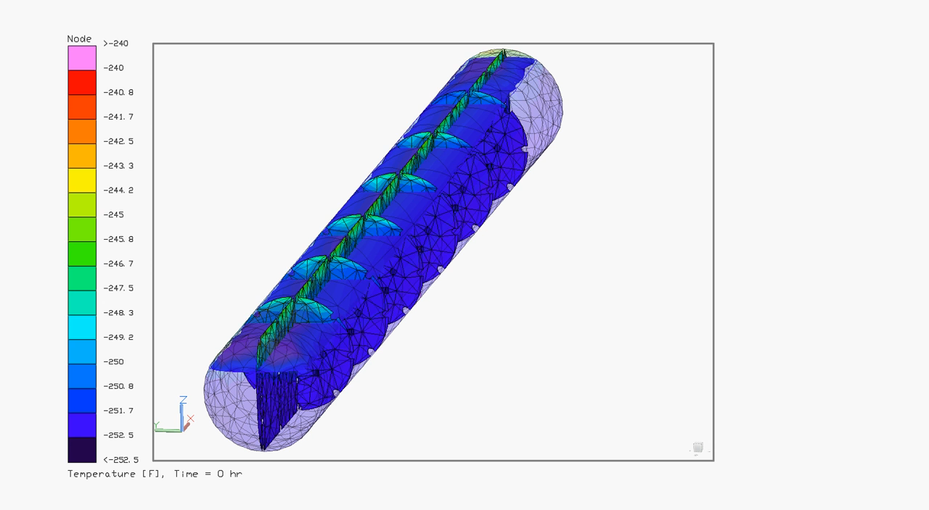
04 수소에너지_해석 시뮬레이션 예시
(Filling)
(Hold)
(Drain)
(Ride & Hold)
Notes:
사례 : LNG Rail Car

Slide 18
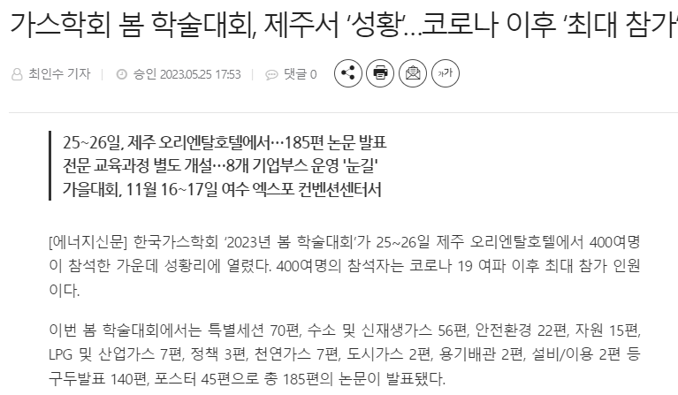
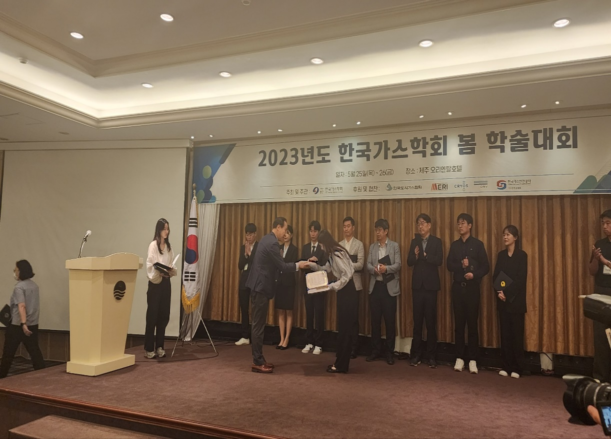
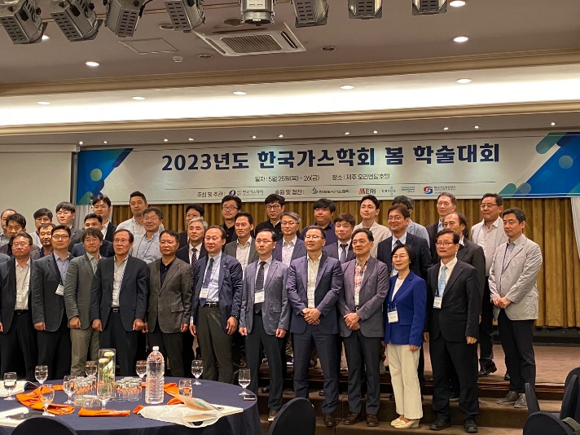
04 수소에너지_주요실적_가스학회춘계학술대회 우수논문상 수여
가스학회 가을 학술대회에서 발표한 ‘수소 혼입 시
도시가스 배관의 1차원 동적 열유동 해석’ 논문으로
우수논문상 수여

Slide 19
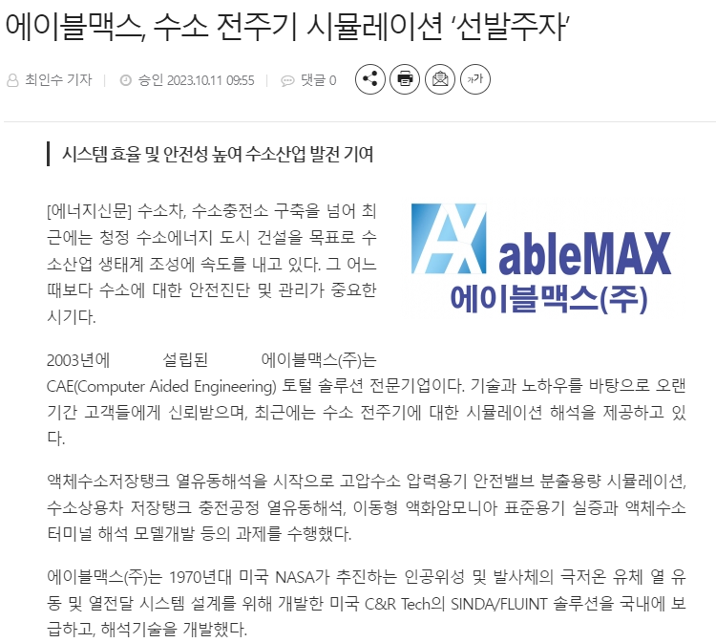
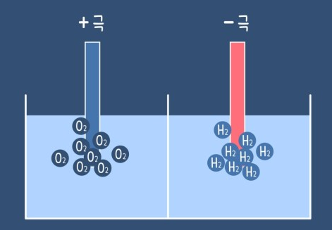
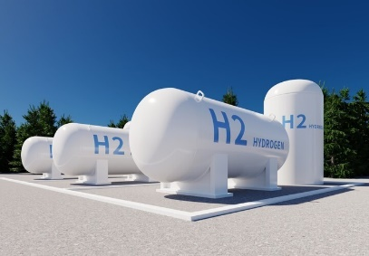
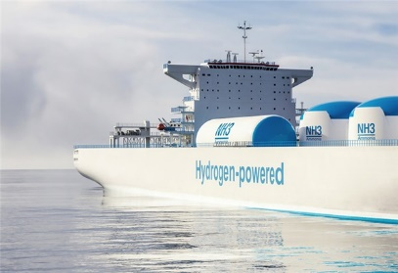

04 수소에너지_주요실적_수소전주기 시뮬레이션 제공
수소 전주기에 대한 시뮬레이션 제공으로
수소산업의 안전을 책임지고 있는 에이블맥스㈜
시뮬레이션 범위
생산
저장
운송
활용

Slide 20
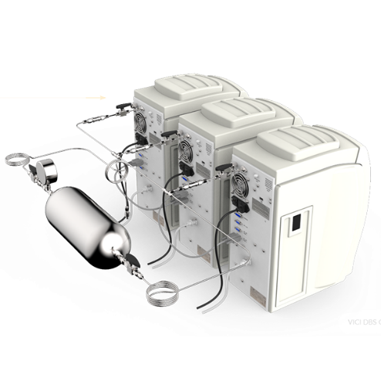

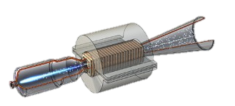
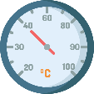
04 수소에너지_주요실적_ Hydrogen Super Lattice Generator (HSL Generator)
Hydrogen Super Lattice Generator (HSL Generator)
본 과제의 핵심으로 물을 3~5micron 파장의 전자기파로
수퍼래티스 구조의 수소로 변환
수전해 대비 50%의 전력으로 수소/산소를 생성
MDH로 전력을 생산
Water
HSL Generator using water
Loop back
Magneto Hydro Dynamic DC Generator
Steamer

Slide 21
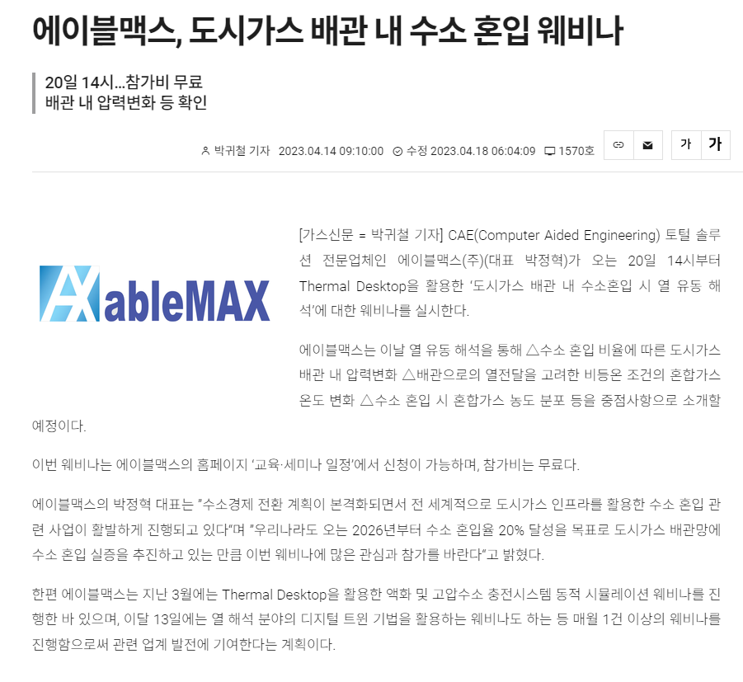
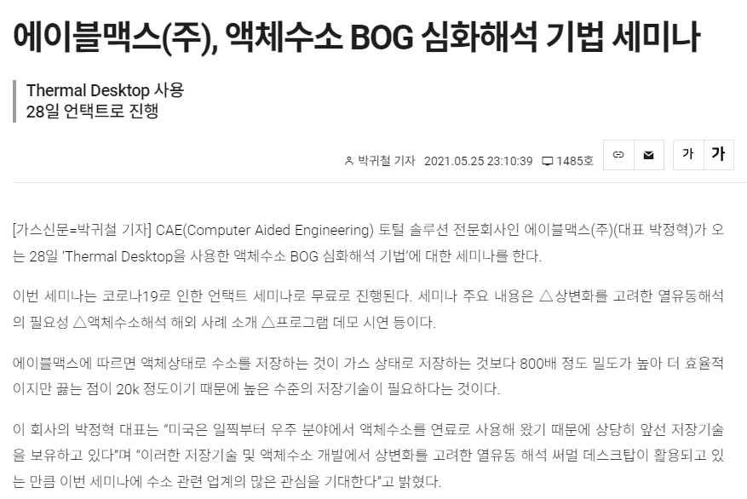
04 수소에너지_주요실적_웹/오프라인 세미나 현황
분기 별 정기 웨비나를 진행함으로써
관련 업계 발전에 기여하고 있는 에이블맥스㈜
2023년 수소산업을 위한 웨비나 진행 현황
3월 23일 액화 및 고압수소 충전시스템 동적 시뮬레이션
4월 20일 도시배관 내 수소 혼입 시 열/유동 해석
6월 28일 액화수소저장탱크 BOG해석
10월 20일 액화수소이송배관의 쿨다운 열/유동 해석

Slide 22
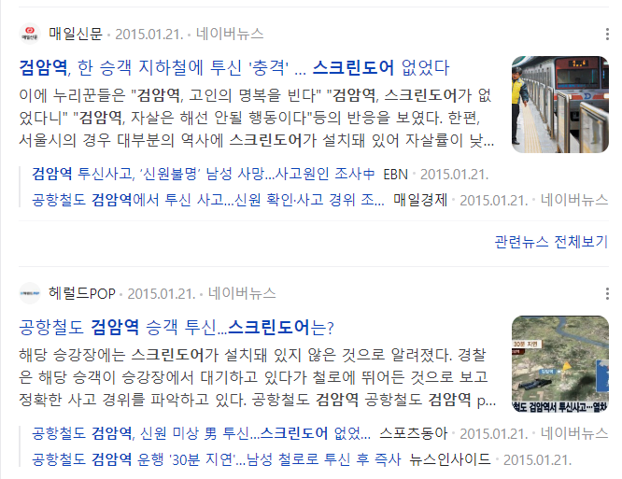
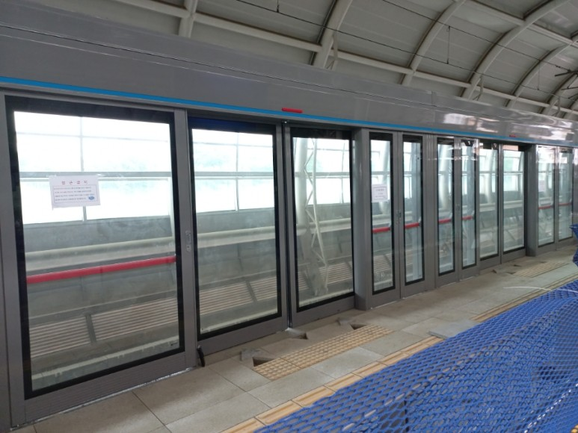
05 기타산업 실적_ PSD(Platform Screen Door) 풍압 해석
2014년을 시작으로 현재까지 국내 유일하게 역사 내의 스크린도어 풍압을 해석하고 있습니다.
국내 뿐만 아니라 인도네시아와 브라질에서도 의뢰를 받아 에이블맥스의 기술력을 알렸습니다.
국내 유일한 스크린도어 풍압 해석 업체 에이블맥스㈜,
국민들의 안전에 기여하다!
(검암역 스크린도어 사진)

Slide 23
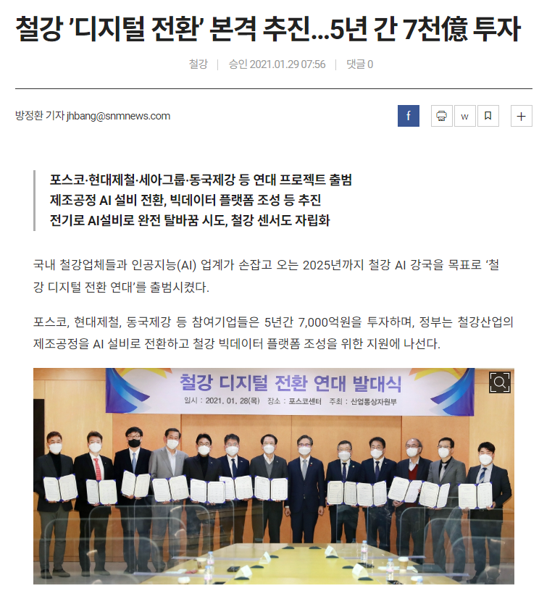
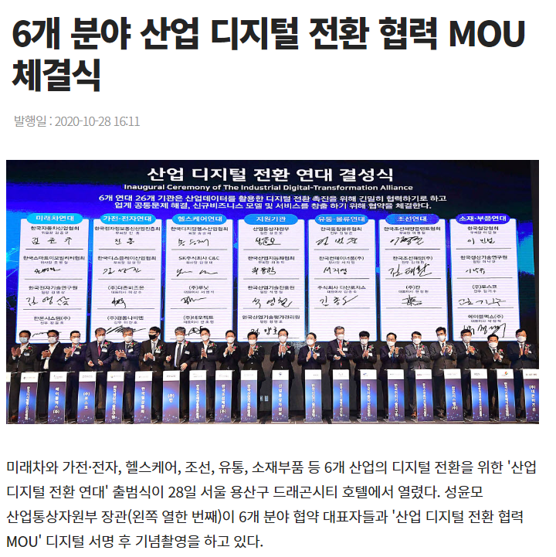
05 기타산업 실적_ 철강 제조 빅데이터 기반 스마트조업 시스템 개발 (전기로 조업 시뮬레이션 개발)
에이블맥스㈜, 철강산업의 디지털전환 사업에 함께하다!
시스템개발
빅데이터 연계 분석을 통한 공정별 조업 패턴 최적화 기술
제강로 스마트 인텔리전트 조업 시스템
최적 휴먼 머신 인터페이스
목적
철강 공정 빅데이터 분석과 연계로 에너지 효율화와
제품 고품질화 제고

Slide 24
시뮬레이션은 에이블맥스!
- 대한민국을 위하여 국방에 종사하시는
모든 분들께 존경과 감사의 인사를 드립니다. -
2023. 10. 29
감사합니다.
2023. 10. 29

